Slide 1
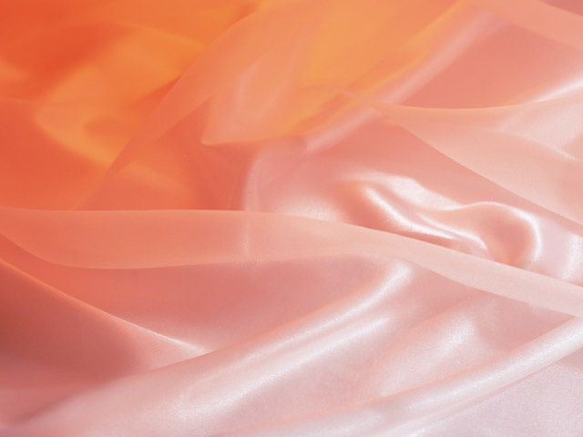
Поза и походка
как невербальные средства общения
.
Презентация для занятий по дополнительной общеобразовательной программе
«Преодолевая трудности общения»
Тема 3/23(В)
Шайдурова Валентина Федоровна
Педагог дополнительного образования
ГБОУ «Школа №106»
Санкт-Петербург
2015

Slide 2
Невербальное общение - это «язык жестов», включающий такие формы самовыражения, которые не опираются на слова и другие речевые символы.
Австралийский специалист А. Пиз утверждает, что с помощью слов передается 7 % информации, звуковых средств -- 38%, мимики, жестов, позы -- 55%.
Иными словами, не столь значимо, что говорится, а как это делается.

Slide 3
Походка
Походка - это стиль передвижения человека.
Ее составляющими являются:
ритм, динамика шага, амплитуда переноса тела
при движении, масса тела.
По походке человека можно судить
о самочувствии человека, его характере, возрасте.

Slide 4
В исследованиях психологов люди узнавали
по походке такие эмоции,
как гнев, страдание, гордость, счастье.
Выяснилось, что «тяжелая» походка
характерна для людей, находящихся в гневе,
«легкая» - для радостных.
У гордящегося человека самая большая длина шага,
а если человек страдает, его походка вялая, угнетенная,
такой человек редко глядит вверх или в том направлении, куда идет.

Slide 5
Люди, которые ходят быстро, размахивая руками, уверены в себе, имеют ясную цель и готовы ее реализовать.
Те, кто всегда держит руки в карманах - скорее всего очень критичны и скрытны, как правило, им нравится подавлять других людей.
Человек, держащий руки на бедрах стремится достичь своих целей кратчайшим путем за минимальное время.

Slide 6
Люди, занятые решением проблем, часто ходят в позе «мыслителя»: голова опущена, руки сцеплены за спиной, походка очень медленная.
Для самодовольных, несколько заносчивых людей характерна походка, прославленная Бенито Муссолини. У них высоко поднятый подбородок, руки двигаются, подчеркнуто энергично, ноги - словно деревянные.
Вся походка принужденная, с расчетом произвести впечатление. Это простое наблюдение помогало ФБР почти безошибочно определять лидера мафии.

Slide 7
Для создания привлекательного внешнего облика
наиболее предпочтительна
походка уверенного человека,
такое же впечатление создает и правильная осанка
- легкая, пружинистая и всегда прямая.
Голова при этом должна быть
слегка приподнята, а плечи расправлены.

Slide 8
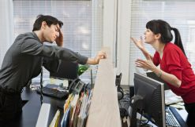
Поза
Поза - это положение тела.
Человеческое тело способно принять
около 1000 устойчивых различных положений.
Поза показывает,
как данный человек воспринимает свой стату
с по отношению к статусу других присутствующих лиц.
Лица с более высоким статусом
принимают более непринужденную позу.

Slide 9
Существуют несколько классификаций поз человека при разговоре.
Одна система делит все позыь на 3 группы:
1.Включение в разговор или уход из него
Если человек готов к общению, то он слегка улыбается,
его лицо и тело обращены к собеседнику,
а корпус немного наклонен вперед.
При уходе от разговора, несогласии, руки часто
сцепляют в замок, скрещивают на груди,
закидывают ногу на ногу в положении сидя.
Часто при этом отклоняются спиной назад,
т.е. всеми приемлемыми способами «уходят»
от собеседника

Slide 10
2. Властность или подчиненность
Властность в общении проявляется соответствующим
поведением.
Партнер по общению может нависать над вами,
снисходительно похлопывать по плечу или руке.
Подчиненность проявляется неуверенной позой —
сутулость, взгляд робкий и направлен снизу вверх.

Slide 11
3. Гармония или противостояние
В гармонии позы партнеров по общению всегда похожи.
Оба партнера свободны и открыты, периодически как бы повторяют жесты друг друга.
Противостояние выражается в выставлении ноги вперед, сжимании кулаков, выдвигании вперед одного плеча или приставлении рук к бокам.

Slide 12
Еще одна класификация делит все позы на 2 группы:
открытая и закрытая
Открытой считается поза,
в которой руки и ноги не перекрещены,
корпус тела направлен в сторону собеседника,
а ладони и стопы развернуты к партнеру по общению.
Это - поза доверия, согласия,
доброжелательности, психологического комфорта.

Slide 13
Закрытая поза
Поза, при которой человек перекрещивает руки и ноги,
называется закрытой.
Перекрещенные на груди руки
являются модифицированным вариантом преграды,
которую человек выставляет между собой
и своим собеседником.
Закрытая поза воспринимается
как позы недоверия, несогласия, противодействия, критики.
Более того, примерно треть информации,
воспринятой из такой позы, не усваивается собеседником.
Наиболее простым способом
выведения позы является предложение
что-нибудь подержать или посмотреть.

Slide 14
Если человек заинтересован в общении,
он будет ориентироваться на собеседника
и наклоняться в его сторону,
а если не очень заинтересован,
будет ориентирон в сторону и откидываться назад.
Человек, желающий заявить о себе,
будет держаться прямо, в напряженном состоянии,
с развернутыми плечами;
человек же, которому не нужно подчеркивать свой статус
и положение, будет расслаблен,
спокоен, находиться в свободной непринужденной позе.

Slide 15
Подпирание ладонью подбородка
Человек подпирает голову или подбородок,
если ему скучно, неинтересно
и он борется со своим желанием заснуть.

Slide 16
Лучший способ добиться взаимопонимания с собеседником - это скопировать его позу и жесты.

Slide 17
Посмотрите видеофильм или фотографии людей и опишите их чувства и эмоции
Приведите доводы и доказательства своим предположениям

Slide 18
Источники
http://studopedia.ru/5_70272_verbalnie-i-neverbalnie-sredstva-rechevoy-kommunikatsii.html
http://studentu-vuza.ru/psihologiya/referatyi/neverbalnyie-sredstva-obscheniya.html
http://ped-kopilka.ru/vs-ob-yetikete/pozy-pri-obscheni.html
http://900igr.net/kartinki/literatura/Pesy-Ostrovskogo/002-Rol-muzyki-v-pesakh-A.N.Ostrovskogo.html
https://yandex.ru/images/search?img_url=http%3A%2F%2Fwww.lasarstroi.ru

